Slide 1

Kihívások a szociális gondoskodásban
CSOCSABÉ TSZR Konferencia
Békéscsaba, 2023. 10. 17. dr. Andráczi-Tóth Veronika
Belügyminisztérium
Szociális és Gyermekjóléti Szolgáltatások Főosztálya

Slide 2
I. A szociális ágazat képzési rendszere

Slide 3
Képzések rendszere
Szakmai oktatás (iskolarendszerű) (2019. évi LXXX. törvény a szakképzésről)
a. Gyermek- és ifjúsági felügyelő
b. Kisgyermekgondozó, -nevelő
c. Szociális ápoló és gondozó
d. Szociális és gyermekvédelmi szakasszisztens
e. Szociális és mentálhigiénés szakgondozó
f. Szociális és rehabilitációs szakgondozó
Szakmai képzés (iskolarendszeren kívüli szakképzés) (2013. évi LXXVII. törvény a felnőttképzésről)
- Demencia gondozó
Szociális ágazati képzés (14/2022. (IV. 29.) EMMI rendelet a szociális ágazati képzésekről és vizsgakövetelményekről)
I. Demenciával élők gondozója; Autista személyek gondozója; Idős személyek segítője; Fogyatékos személyek segítője;
Pszichiátriai betegek, szenvedélybetegek, hajléktalan személyek segítője; II Habilitációs kutya kiképzője; Mozgássérültet segítő kutya kiképzője; Jelző kutya kiképzője; Vakvezető kutya kiképzője; Jelnyelvi tolmács; Siket jelnyelvi tolmács képzés.

Slide 4
A szociális ágazati képzésekről és vizsgakövetelményekről szóló 14/2022. (IV. 29.) EMMI rendelet
Szociális ágazati képzések:
Szakmai előképzettséghez kötött képzések
  demenciával élők gondozója előképzettség: ápoló, gondozó, terápiás munkatárs munkakörben elfogadott képzettség; 300 óra
  az autista személyek gondozója a) ápoló, gondozó, terápiás munkatárs munkakörben elfogadott képzettség, 250 óra
  b) fogyatékos személyek segítője végzettség, 600 óra
Szakmai előképzettséget nem igénylő képzések
  az idős személyek segítője
  a fogyatékos személyek segítője általános iskolai
  a pszichiátriai betegek, szenvedélybetegek, végzettség,
  hajléktalan személyek segítője 300 óra
  (a továbbiakban: PSZH segítő)

Slide 5
A szociális ágazati képzésekről és vizsgakövetelményekről szóló 14/2022. (IV. 29.) EMMI rendelet
Belügyminiszter által jóváhagyott képzési program alapján.
Slachta Margit Nemzeti Szociálpolitikai Intézet a képzéshez kapcsolódóan szervezési, koordinálási, szakmai felügyeleti, módszertani, vizsgaszervezési és nyilvántartási feladatokat lát el.
A képzés térítés köteles.
A képzők pályázati úton lesznek/lettek kiválasztva.

Slide 6
1/2000.(I.7.)SzCsM rendelet módosítása
6.§ (15)-(16) bekezdések
Házi segítségnyújtásban,
jelzőrendszeres házi segítségnyújtásban,
nappali ellátásban - ide nem értve a pszichiátriai betegek nappali ellátását -, valamint
bentlakást nyújtó ellátásban
a szakirányú szakképesítéssel nem rendelkező
  segítő (ideértve az általános iskolai végzettséggel rendelkező személyt is),
  gondozó,
  ápoló
munkakörökben foglalkoztatottak az idős személyek segítője, a fogyatékos személyek segítője, vagy a PSZH segítő képzés teljesítésére kötelesek munkakörüknek megfelelően a foglalkoztatásuk megkezdését követő egy éven belül.

Slide 7
1/2000.(I.7.)SzCsM rendelet módosítása
128.§-129.§
A képzési kötelezettségnek
  a 2023. január 1-jén foglalkoztatott személynek 2024. december 31-ig kell eleget tennie;
  Kivéve:
    aki a képesítési előírások teljesítése alól felmentést kapott, mert a képesítés megszerzése érdekében már szakirányú oktatásban vesz részt;
    a házi segítségnyújtásban foglalkoztatott segítő, aki a 100 órás belső képzést elvégezte;
  a 2023. év folyamán foglalkoztatási jogviszonyt létesítő személynek szintén 2024. december 31-ig kell eleget tennie.

Slide 8
1/2000.(I.7.)SzCsM rendelet módosítása
6.§ (5a) bekezdés d) pontja, 120.§ (4) bekezdés
A pszichiátriai beteg, szenvedélybeteg, demens személyeken túl az autista személyeket gondozó bentlakást nyújtó intézmények esetén is köteles
a gondozó, ápoló és terápiás munkatárs munkakörök
vonatkozásában munkakörönként legalább 1-1 fő, az adott szakmai egység célcsoportjának megfelelő szakirányú képesítéssel rendelkező foglalkoztatott jelenlétét az intézményvezető minden műszakban biztosítani.
Az előírásnak 2025. január 1-jéig kötelesek megfelelni!

Slide 9
II. A szakápolás átalakítása

Slide 10
Szakápolás átalakítása
A tartós ápolás és gondozás eddig mind a szociális, mind az egészségügyi területen megtalálható volt.
Az egészségügyi ápolási ágyakon végzett szakápolási tevékenységet a szociális terület fogja ellátni szakápolási központ formájában a jövőben!
Egészségügyi intézmény: Szociális intézmény:
Teljeskörű ellátás: fizikai, mentális és egészségügyi gondoskodás, otthonjelleget biztosít
Medikális szolgáltatás

Slide 11
Szakápolási központ
Szakápolási tevékenységet ellátó idősek otthona.
Az idősotthonnál erősebb egészségügyi szolgáltatáskészséggel, és az egészségügyi ápolási ágyakkal megegyező egészségügyi, azonban magasabb szociális szolgáltatáskészséggel bír.
100 fh-re vetítve 24 ápoló, gondozó kolléga és 15 fő szakápoló a minimum feltétel.
Térítési díjat kell fizetni (az ápolási ágyon is fizetni kell!)
Az ápolók egészségügyi kiegészítő pótlékban részesülnek.

Slide 12
Első helyszínek
Vármegye | Helyszín | Átadott ágyszám | Szakápolási központ férőhely száma
Komárom-Esztergom vármegye | Oroszlány | 70 | 70
Tolna vármegye | Pincehely | 39 | 39
Vas vármegye | Celldömölk | 40 | 24
Szabolcs-Szatmár-Bereg vármegye | Vásárosnamény | 60 | 60
Jász-Nagykun-Szolnok vármegye | Kunhegyes | 25 | 25
 | Budapest | 100 | 100

Slide 13
III. A közösségi alapú szolgáltatásokra való áttérés

Slide 14
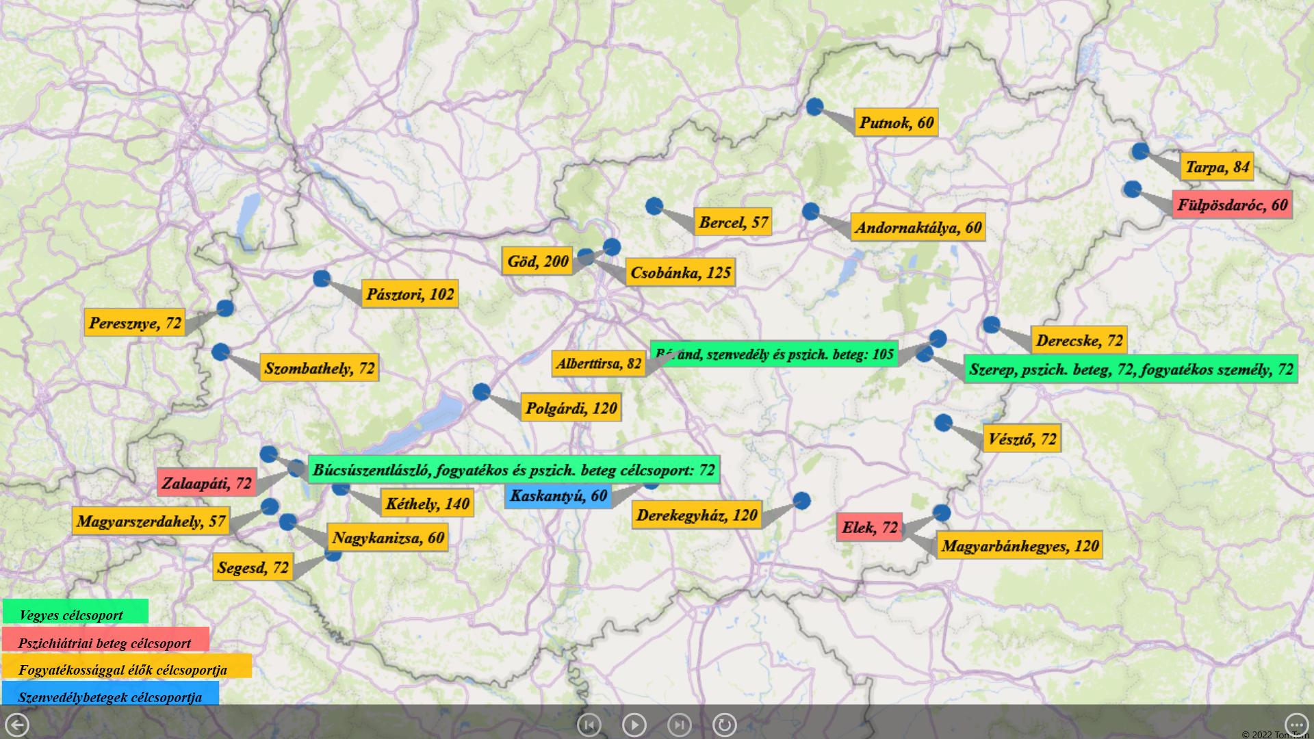

Slide 15
Kiváltás - Hol tartunk most?
4.416 támogatott lakhatás férőhely van
66 %-a kiváltással jött létre, 34 %-a kiváltástól függetlenül létrehozott támogatott lakhatás
15.000 férőhely kiváltása van hátra
Augusztus 31-ig folytatódtak a kiköltözések az EFOP 2.2.2. keretében
EFOP 2.2.25 – 654 Tl férőhely + alapszolgáltatások

Slide 16
EFOP–2.2.25-22
Közösségi alapú szolgáltatásokra való áttérés fejlesztése – támogatott lakhatás kialakítása, szociális alapszolgáltatás fejlesztése
Célja: önálló életvitel támogatása, támogatott lakhatás kialakítása
Kötelezően megvalósítandó tevékenységek
Támogatott lakhatás lakhatási szolgáltatásának kialakítása.
Új férőhelyek létrehozása új ingatlan építésével vagy meglévő ingatlan átalakításával, bővítésével, felújításával.
Létrehozható lakhatási szolgáltatások:
legfeljebb hat fő számára kialakított lakás vagy ház, vagy
hét-tizenkét fő számára kialakított lakás vagy ház.
Választható tevékenységek:
Szolgáltatási gyűrűt adó szociális alapszolgáltatások fejlesztése
Házi segítségnyújtás és/vagy közösségi ellátás és/vagy támogató szolgáltatás és/vagy nappali ellátás fejlesztése (fogyatékossággal élő személyek és pszichiátriai betegek nappali ellátása) új szolgáltatás kialakításával, vagy meglévő szolgáltatás fejlesztésével, bővítésével a támogatást igénylő tulajdonában vagy vagyonkezelésében levő vagy vásárolt ingatlanon az alábbi tevékenységek révén:
- meglévő ingatlan átalakításával, bővítésével, felújításával,
- új épület létrehozásával.

Slide 17
EFOP-2.2.25-22 Projektben tervezett adatok
Célcsoport | TL száma | Férőhelyek száma
Támogatott lakhatás fogyatékos személyek részére | 65 | 566
Támogatott lakhatás pszichiátriai betegek részére | 11 | 88
Összesen: | 76 | 654
Választott fejlesztendő alapszolgáltatások | Fejlesztések száma
Fogyatékos személyek nappali intézménye | 20 helyszínen, 421 férőhellyel
Házi segítségnyújtás | 7 szolgáltató
Pszichiátriai betegek közösségi ellátása | 6 szolgáltató
Pszichiátriai betegek nappali intézménye | 4 intézmény
Támogató szolgálat | 22 szolgáltató
Összesen: | 59 alapszolgáltatás

Slide 18
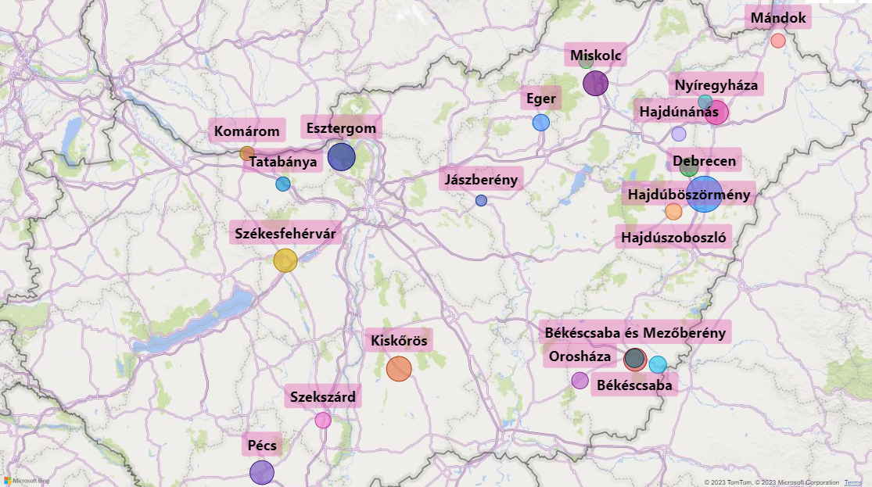
EFOP 2.2.25 helyszínek

Slide 19
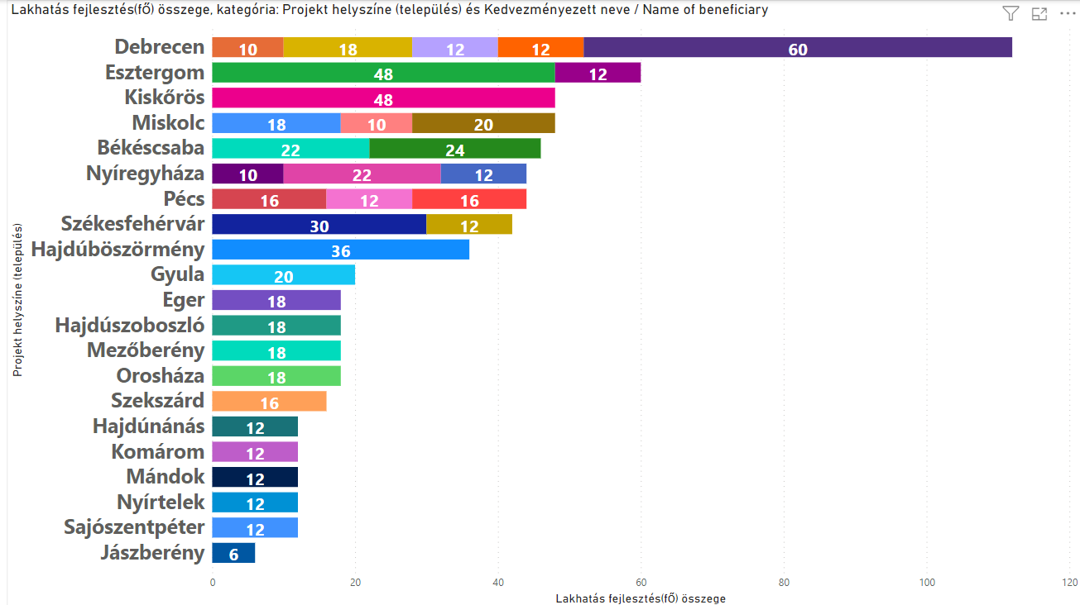
EFOP 2.2.25 helyszínek

Slide 20
Az emberkereskedelem elleni küzdelemről szóló 2020–2023 közötti nemzeti stratégia és intézkedési tervei
Családok átmeneti otthonai rendelkezésre álló kapacitásainak bővítése – külső férőhelyek kialakítására pályázati felhívás 250 millió Ft
Emberkereskedelem áldozatává vált gyermekek speciális szolgáltatásának modellezése gyermekek átmeneti otthonának szolgáltatásbővítésével

Slide 21
Az emberkereskedelem elleni küzdelemről szóló 2020–2023 közötti nemzeti stratégia és intézkedési tervei
Emberkereskedelem áldozatává vált, a védett házakból kikerülő időskorú áldozatok további intézményi gondozásának biztosítása:
2023. 01. 01-től folyamatosan 5-5 férőhely van biztosítva
az állami fenntartó 3 kijelölt intézményében:
Abaúj-Zempléni Integrált Szociális Intézmény Zsujtai Otthon
Nógrád Megyei Ezüstfenyő Idősek Otthona – Bátonyterenye
Zala Megyei Gondoskodás Egyesített Szociális Intézmény - Zalaegerszeg

Slide 22

Köszönöm a figyelmet!
veronika.andraczi-toth@bm.gov.hu

